Slide 1

L’école aux USA
Par FATOU et LOUISE

Slide 2
SOMMAIRE
- Un peu de géographie
- Les classes en France et aux USA
- Un emploi du temps un peu différent
Une journée selon BETTY
- QUIZZ

Slide 3
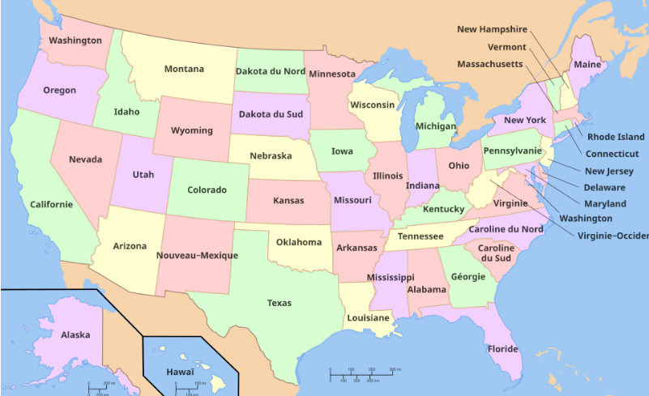
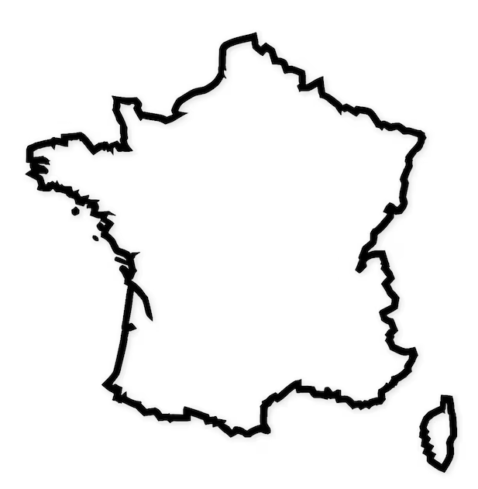
50 Etats
Superficie :
9,867 millions km²
Habitants :
347,275 millions
1 Etat
Superficie :
632 702 km²
Habitants :
68 millions

Slide 4
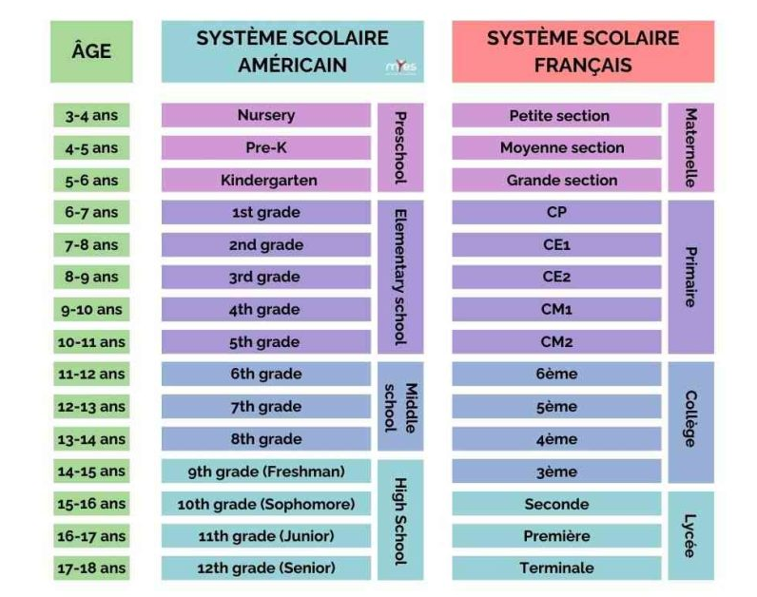

Slide 5

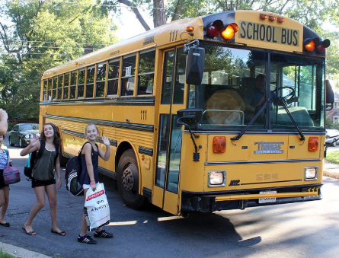
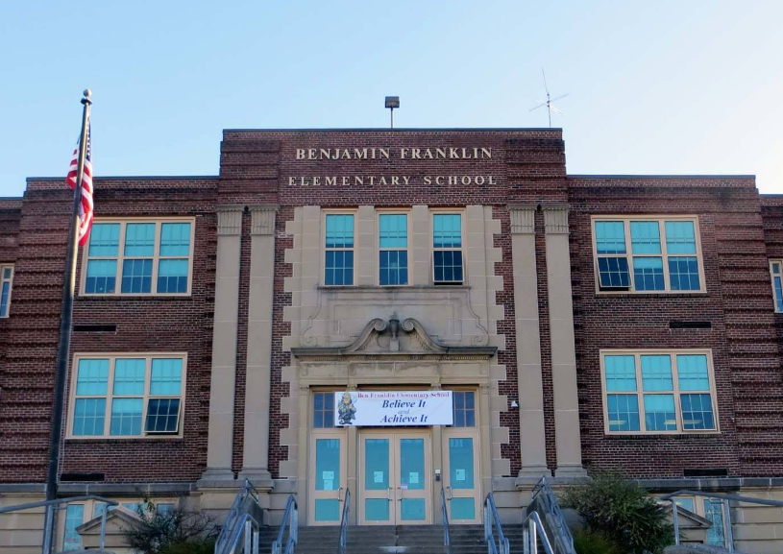
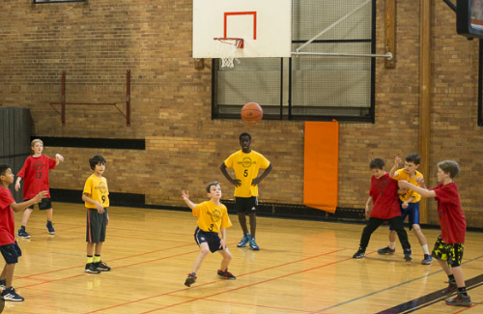
Tous les matins les écoliers américains écoutent ou récitent le
serment d’allégeance au drapeau

Slide 6
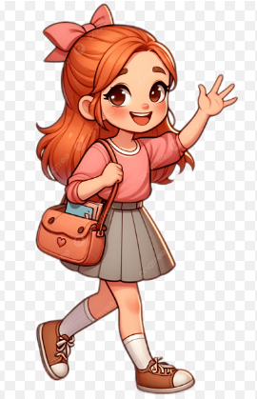
Hello my name is BETTY !
1. Une nouvelle journée commence
Après un bon breakfast à l’américaine – pancakes, œufs et bacon au menu – tu grimpes dans le célèbre school bus jaune avec ta lunch box dans le sac à dos.
2. Une école…différente
Tu arrives dans un univers de casiers colorés, de couloirs animés et d’infrastructures sportives impressionnantes. Tu suis des matières inédites comme la photographie, le bricolage, la cuisine ou le théâtre en plus des matières traditionnelles. Chaque jour t’apporte son lot de découvertes et d’expériences nouvelles.
3. Place aux activités extrascolaires
Les cours se terminent tôt, vers 14h. Ensuite, place au sport, aux clubs et aux activités artistiques. C’est l’occasion parfaite pour essayer quelque chose de nouveau et se faire plein de friends!

Slide 7
QUIZZ:
Combien d’états il y a aux Etats-Unis?
De quelle couleur sont les bus scolaires américains?
Quelles sont les couleurs du drapeau des Etats-Unis?
Comment appelle-t-on le Collège aux Etats-Unis?
Quelle activité extra-scolaire aimeriez-vous pratiquer l’après-midi ?

Slide 8


